Slide 1

פרויקט גמר
הצגת סיכום עבודה סמסטריאלית

Slide 2
מה עברנו עד כה בפרויקט
רקע
העמקה במאמר של מרים וולנסי ומימוש RK4 בפייתון
למידה תאורטית בתחום בקרת האימפדנס
מידול סביבה ראשונית במוג'וקו ולמידת סביבת העבודה
בקרת אימפדנס ב- MJ-PY
אפריל 20
דצמבר 19
סוף מרץ 20
הצגת סטאטוס למרים
ספטמבר 19
מידול אימפדנס בדרגת חופש אחת ב -Simulink
רובוט 2 ד"ח - בקרת PD ב- MJ-PY
ינואר 20
מאי 20
אוקטובר 19

Slide 3
אפשרויות לצעדים להמשך
רקע
ML - לקביעת מטריצות אימפדנס
מעבר לרובוט 3 ד"ח
?
מחקר צימודים והשפעות הדדיות (כוחות-מומנטים)
בקרת אימפדנס ב- MJ-PY
Debug לבקרת אימפדנס
?
מעבר לרובוט 6 ד"ח
מעבר לרובוט אמיתי
יוני 20

Slide 4
יכולות וכישורים שנרכשו בחלקו הראשון של הפרויקט
רקע
תכנות בפייתון
מידול סביבה בתוכנת MuJoCo
הבנת עולם בקרת האימפדנס
שליטה ובקרה על רובוט דרך MuJoCo-Py
מימוש חוק
בקרת אימפדנס

Slide 5
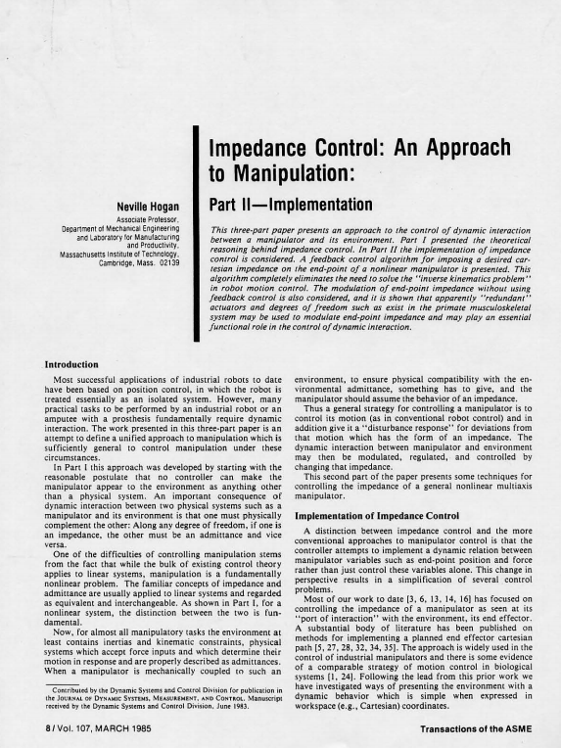
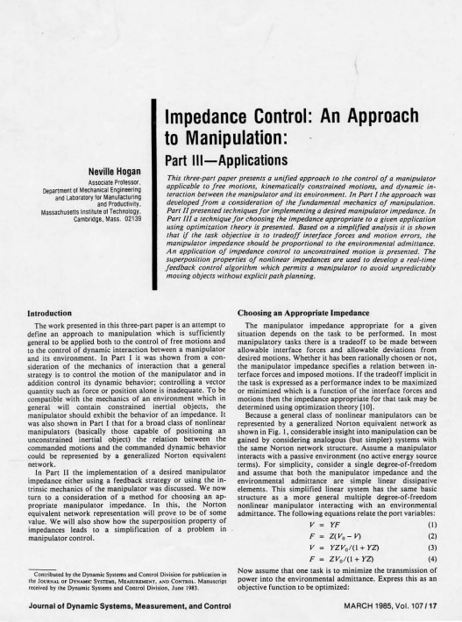
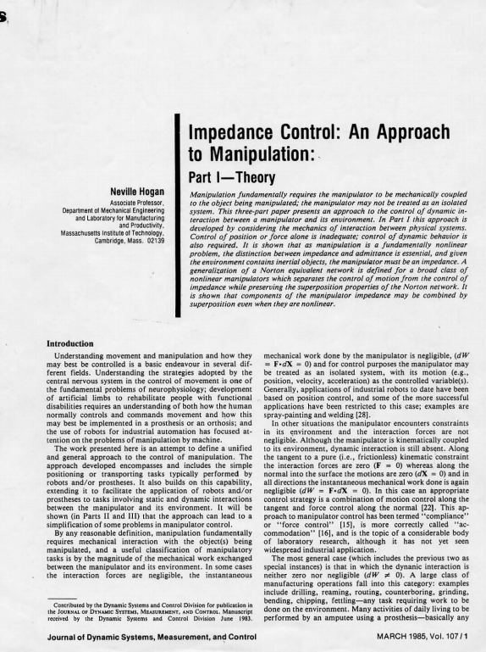
תחילת הפרויקט - סדרת המאמרים של הוגן
למידה תאורטית של אימפדנס
Notes:
20 שניות – מספרים על המאמרים שקראנ

Slide 6
עיקרי המאמרים - עיקרון אימפדנס ואדמיטנס
למידה תאורטית של אימפדנס
Impedance
Flow
Effort
Admittance
Effort
Flow

Slide 7
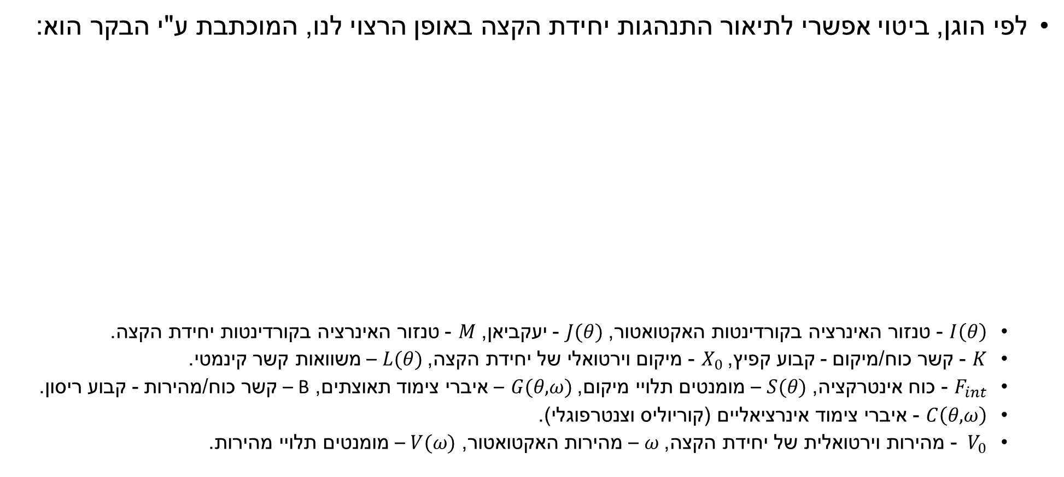
חוק הבקרה לפי נויל הוגן
למידה תאורטית של אימפדנס
לפי הוגן, ביטוי אפשרי לתיאור התנהגות יחידת הקצה באופן הרצוי לנו, המוכתבת ע"י הבקר הוא:
$I\left(θ\right)$ - טנזור האינרציה בקורדינטות האקטואטור, $J(θ)$ - יעקביאן, $M$ - טנזור האינרציה בקורדינטות יחידת הקצה.
$K$ - קשר כוח/מיקום - קבוע קפיץ, $X_{0}$ - מיקום וירטואלי של יחידת הקצה, $L(θ)$ – משוואות קשר קינמטי.
$F_{int}$ - כוח אינטרקציה, $S(θ)$ – מומנטים תלויי מיקום, $G(θ,ω)$ – איברי צימוד תאוצתים, B – קשר כוח/מהירות - קבוע ריסון.
$C\left(θ,ω\right)$ - איברי צימוד אינרציאליים (קוריוליס וצנטרפוגלי).
${ V}_{0}$- מהירות וירטואלית של יחידת הקצה, $ω$ – מהירות האקטואטור, $V(ω)$ – מומנטים תלויי מהירות.
Position terms
Velocity terms
Force terms
Inertial Coupling terms

Slide 8
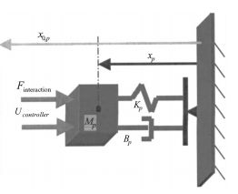
למידה תאורטית של אימפדנס
סימולציית Simulink להדגמת בקרת אימפדנס
הסימולציה בוצעה כחלק מההנחיות לתחילת הפרויקט, על מנת לקבל תחושה על אופן הבנייה והפעולה של בקרת אימפדנס.
בוצעה ב Simulink (תוך כדי מידול סביבה פיזיקלית בחבילת Sim Scape) ומתבססת על נוסחאות 7,8 במאמר של מרים זקסנהויז ותומר ולנסי.

Slide 9
למידה תאורטית של אימפדנס
סימולציית Simulink להדגמת בקרת אימפדנס
בסימולציה הודגם חוג בקרה על מסה נקודתית במשקל 1 ק"ג, המחוברת לקפיץ בעל קבוע ולמרסן בעל קבוע . הוצב קיר הנמצא במרחק חצי מטר מהמסה.
נראה שעל ידי שינוי ערכי קבועי הקפיץ והמרסן באופן "רך" (כלומר ללא שינוי פיזי של הרכיבים עצמם במערכת) אנו גורמים למערכת להתנהג כרצוננו.

Slide 10
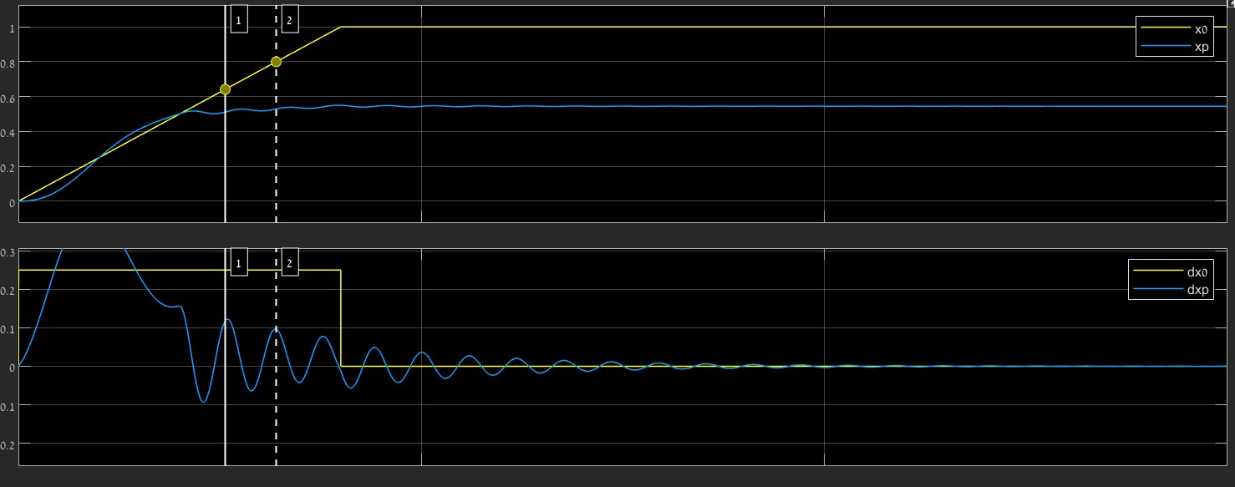
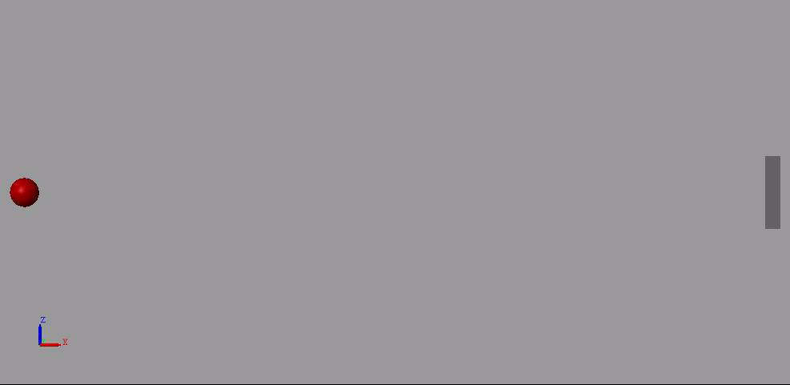
סימולציית Simulink להדגמת בקרת אימפדנס
למידה תאורטית של אימפדנס
בצהוב : אות הרפרנס, בכחול : התנועה בפועל.
נתוני האימפדנס : כמו הנתונים ההתחלתיים של המערכת.

Slide 11
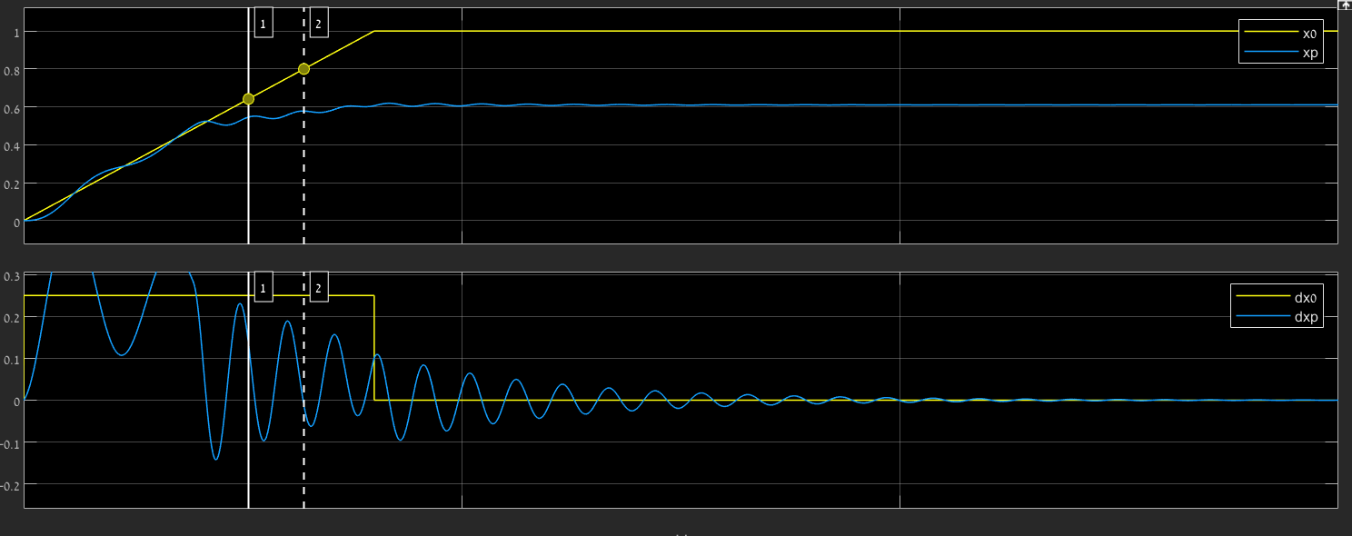
סימולציית Simulink להדגמת בקרת אימפדנס
למידה תאורטית של אימפדנס
בצהוב : אות הרפרנס, בכחול : התנועה בפועל.
נתוני האימפדנס : קבוע הקפיץ גדול פי 3.

Slide 12
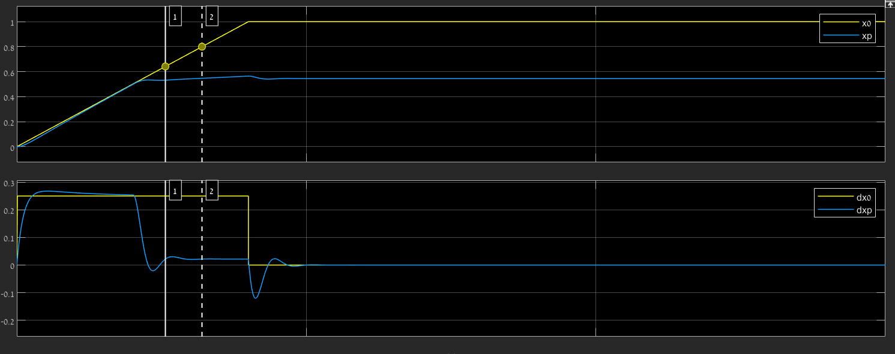
סימולציית Simulink להדגמת בקרת אימפדנס
למידה תאורטית של אימפדנס
בצהוב : אות הרפרנס, בכחול : התנועה בפועל.
נתוני האימפדנס : קבוע הריסון גדול פי 10.

Slide 13
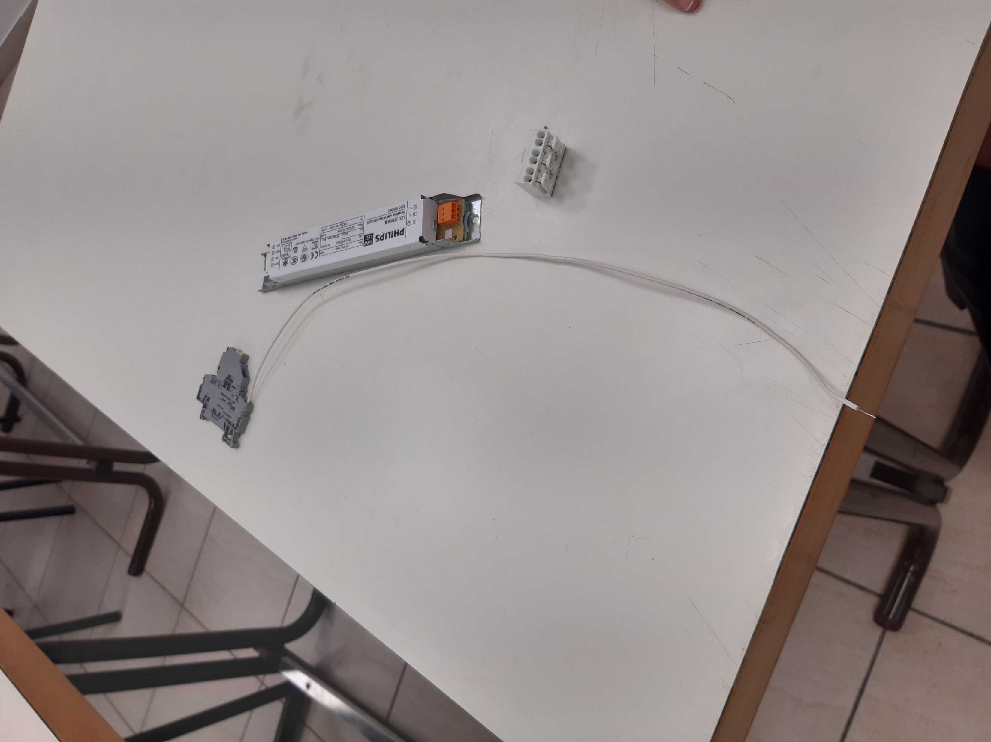
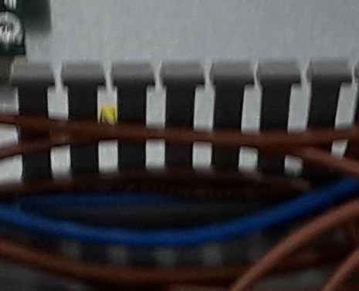
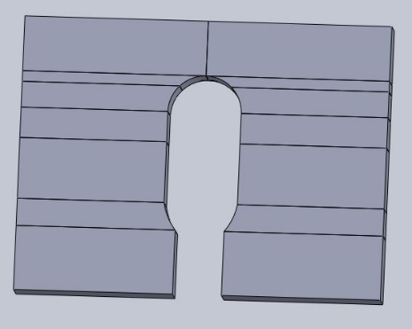
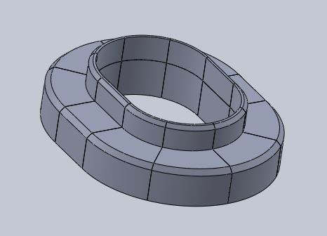
צעדים ראשונים בסביבת MuJoCo
למידה תאורטית של אימפדנס
האתגר המרכזי: מידול גוף קעור.
הפתרון: חלוקה למספר רב של גופים קמורים וחיבורם יחד.
הכרות ראשונה עם יצירת קבצי XML- קביעת פרמטרים של הסביבה ושל הרובוט, מידול רובוט 2 ד"ח.

Slide 14

אבני דרך תכנות PD ב- Mujoco PY
בקרת PD
תכנון מסלול בשיטה ראשונית
תכנון מסלול בשיטה סטנדרטית
משוב מישראל
ינואר-פברואר 2020
מרץ 2020
מרץ-אפריל 2020
הינך כאן

Slide 15

תכנון מסלול בשיטה הראשונית
בקרת PD
שליחת פקודות מיקום ומהירות למפרקים. התקדמות ליעד הניווט הבא על סמך שגיאת מיקום.
שיטת בקרה לא מקובלת.
חלוקת המסלול ל N נקודות באופן שרירותי - חוסר סנכרון מול timestep של הסימולציה.
כפועל יוצא מכך אין יכולת לשלוט על זמן הניווט הרצוי בצורה מדוייקת.
אות בקרה, זוויות המפרקים ומהירויות זוויתיות לא חלקים.

Slide 16

תכנון מסלול בשיטה סטנדרטית
בקרת PD
חלוקת מסלול ל - N נקודות בהתאם לזמן התנועה הרצוי וה - timestep של סימולטור MuJoCo (למשל תנועה על פני 3 שניות, Timestep=0.002 מתורגם ל 1500 נקודות).
העברת שורת הקוד של אות הבקרה לפונקציה הפנימית ביותר.
תוצאה 1: אות בקרה חלק ללא קפיצות.
תוצאה 2: שליטה בזמן המשימה הרצוי של הרובוט.

Slide 17
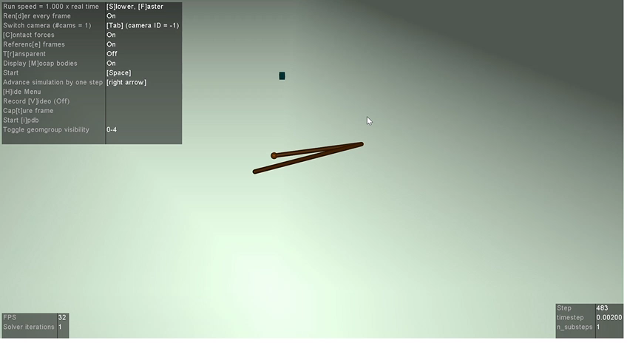
עקיבה אחרי מסלול - PD-tracking
בקרת PD
המקרה הנחקר: עקיבה אחר מסלול והתנגשות במסה שמחוברת לקפיץ.
קלט: נקודת התחלה וסיום במרחב הקרטזי. יצירת המסלול באמצעות קינמטיקה הפוכה.
שיטת עקיבה: חלוקת המסלול ל-n נקודות. יעד ניווט עבור כל צעד זמן של הסימולטור.
פרמטרים שולטים: מטריצה P, מטריצה D, שיטה לחילוץ דרוש לניווט

Slide 18


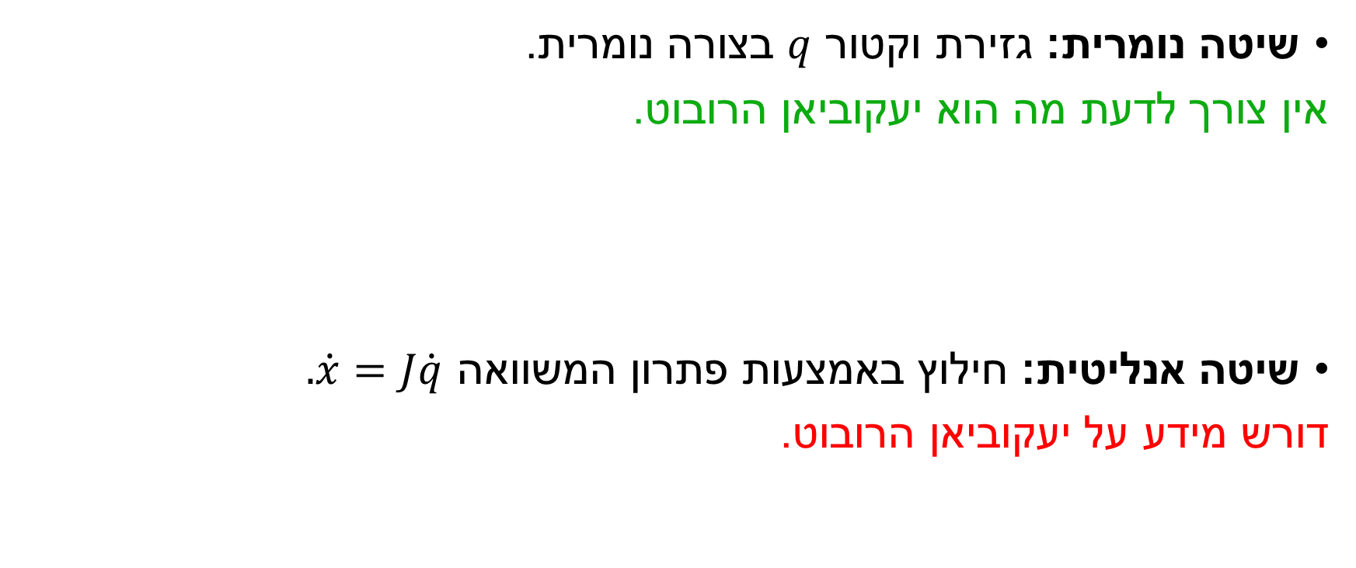
פירוט - חילוץ
בקרת PD
שיטה נומרית: גזירת וקטור $q$ בצורה נומרית.
אין צורך לדעת מה הוא יעקוביאן הרובוט.
שיטה אנליטית: חילוץ באמצעות פתרון המשוואה $.\dot{x}=J\dot{q}$
דורש מידע על יעקוביאן הרובוט.

Slide 19
תכן בקר PD – כוונון הבקר
בקרת PD
מאפייני הבקרים:
ערכי הבקר התקבלו מכוונון שבוצע בהדרכת ישראל.
בשלב הבא, נבדוק את התנהגות הרובוט עם הבקר שהתקבל בכוונון ועם ערכי P,D נוספים.

Slide 20
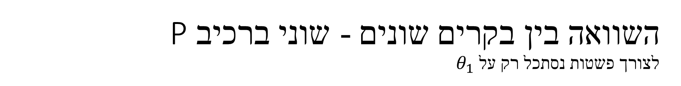
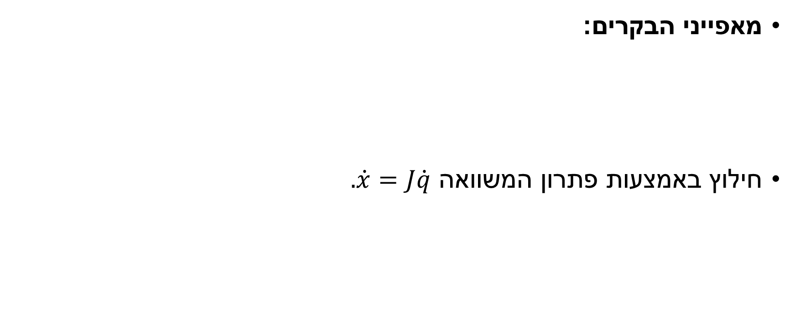
השוואה בין בקרים שונים - שוני ברכיב P לצורך פשטות נסתכל רק על $θ_{1}$
בקרת PD
מאפייני הבקרים:
חילוץ באמצעות פתרון המשוואה $.\dot{x}=J\dot{q}$

Slide 21
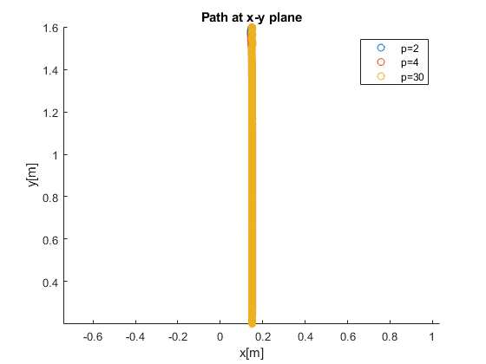
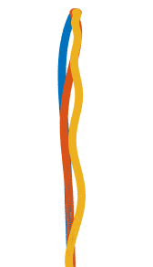
בקרת PD
zoom
impact

Slide 22
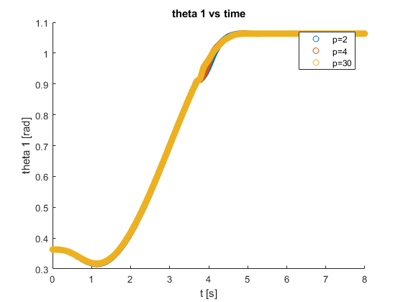

בקרת PD
zoom
impact

Slide 23
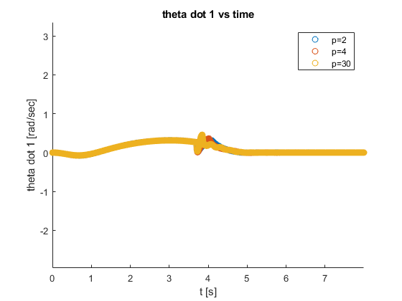
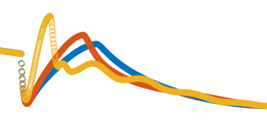
בקרת PD
zoom
impact

Slide 24
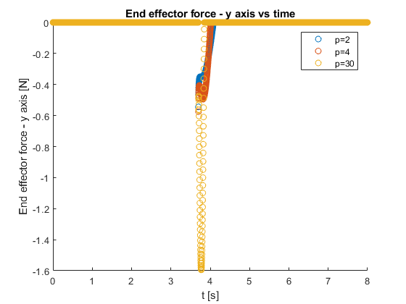
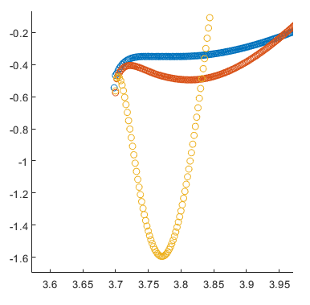
בקרת PD
zoom
impact

Slide 25
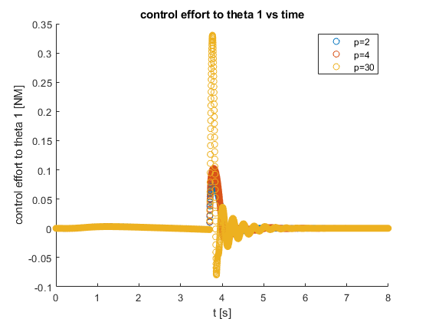
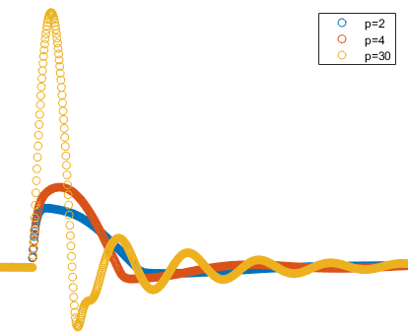
בקרת PD
zoom
impact

Slide 26
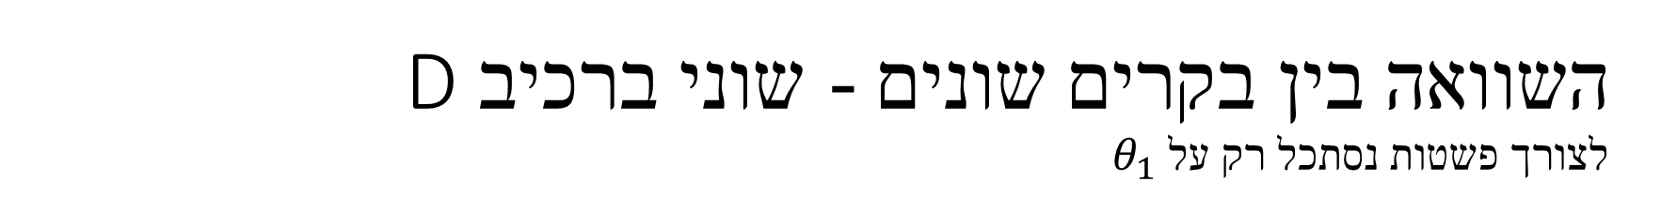
השוואה בין בקרים שונים - שוני ברכיב D לצורך פשטות נסתכל רק על $θ_{1}$
בקרת PD
מאפייני הבקרים:
חילוץ באמצעות פתרון המשוואה $.\dot{x}=J\dot{q}$

Slide 27
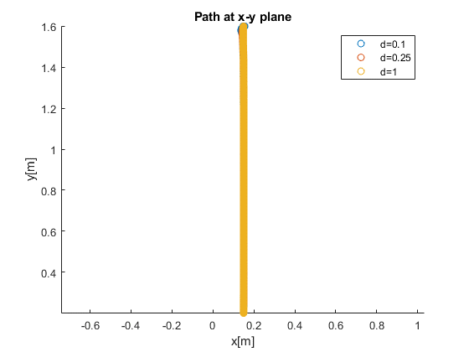

בקרת PD
zoom
impact

Slide 28
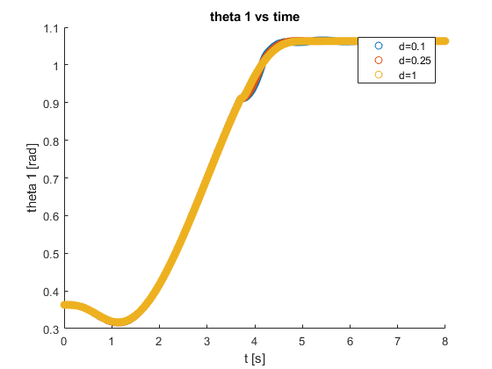
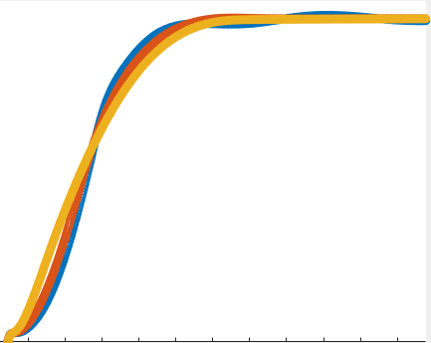
בקרת PD
zoom
impact

Slide 29
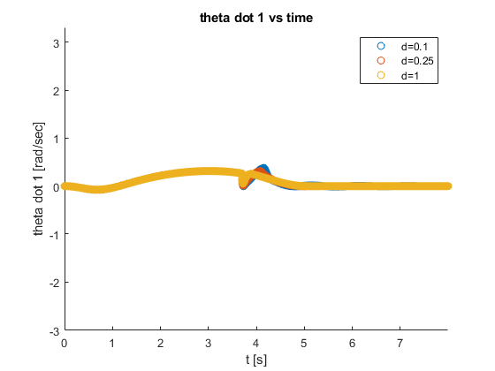

בקרת PD
zoom
impact

Slide 30
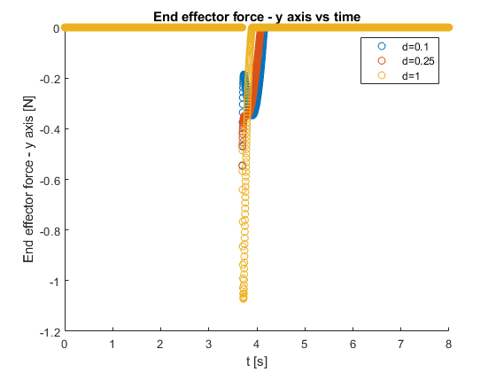
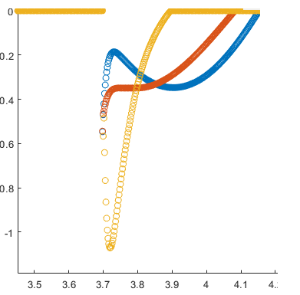
בקרת PD
zoom
impact

Slide 31
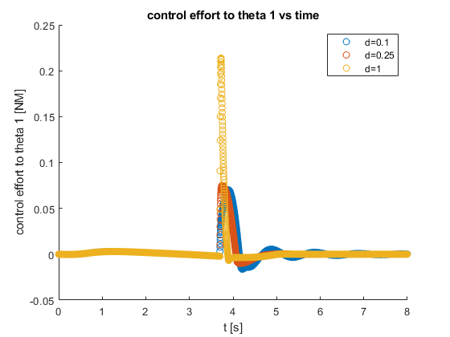
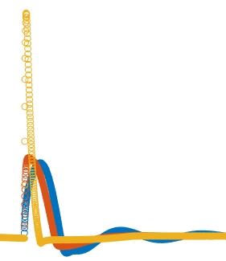
בקרת PD
zoom

Slide 32
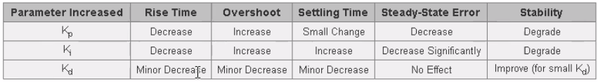
מסקנות:
בקרת PD
בקרת PD מתנהגת כצפוי: כפי שניתן לראות, הגדלת ערך P מגדיל OS, מזרז תגובה. הגדלת ערך D מקטין OS, כצפוי.

Slide 33
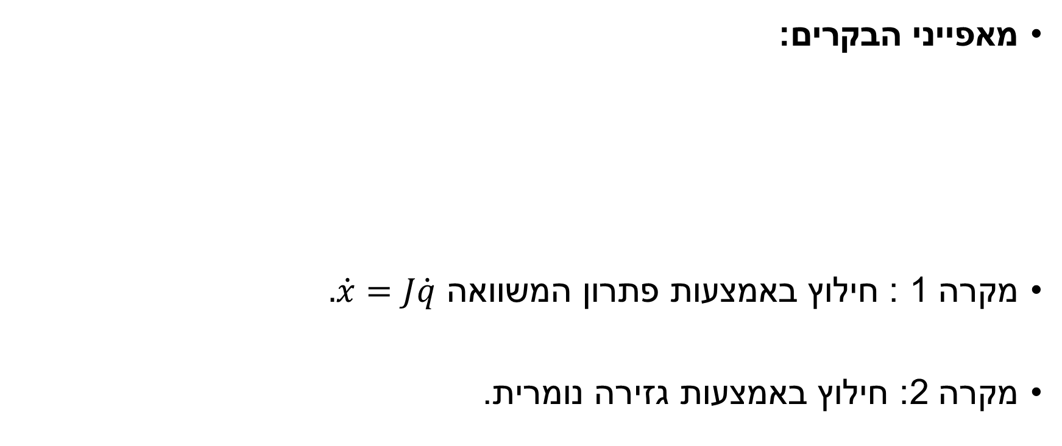
השוואת אופן חילוץ על התנהגות הרובוט
בקרת PD
מאפייני הבקרים:
מקרה 1 : חילוץ באמצעות פתרון המשוואה $.\dot{x}=J\dot{q}$
מקרה 2: חילוץ באמצעות גזירה נומרית.

Slide 34
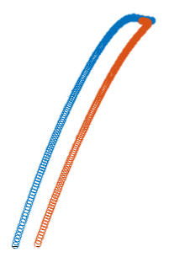
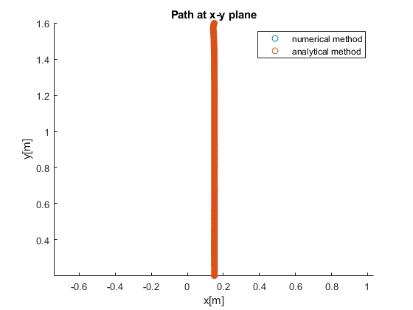

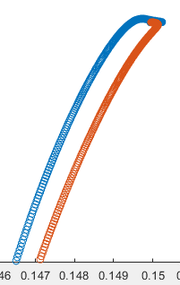
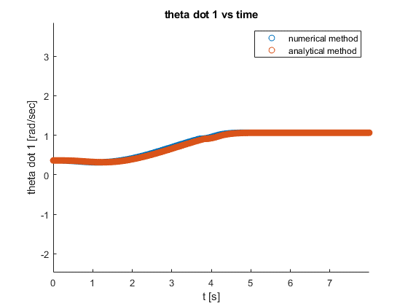
בקרת PD
zoom
impact

Slide 35
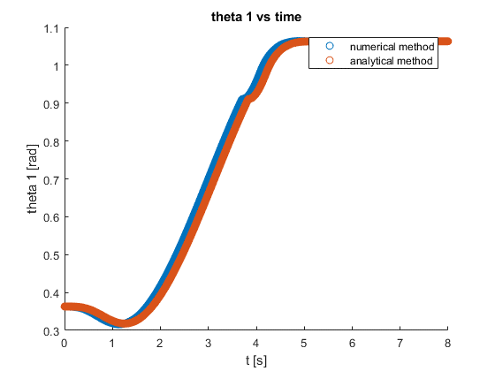
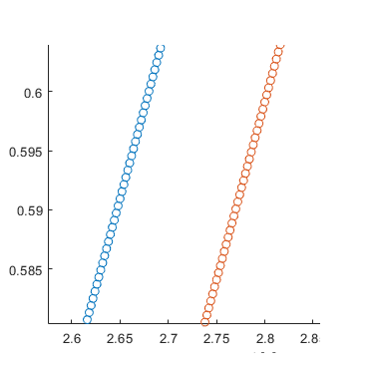
בקרת PD
zoom

Slide 36
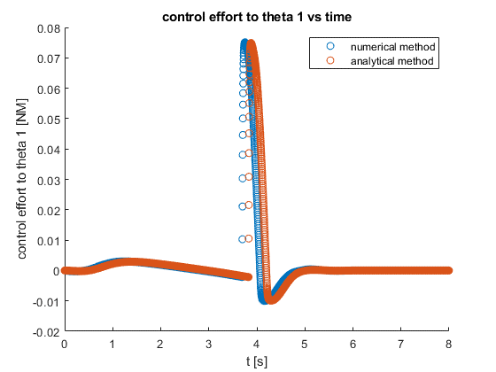
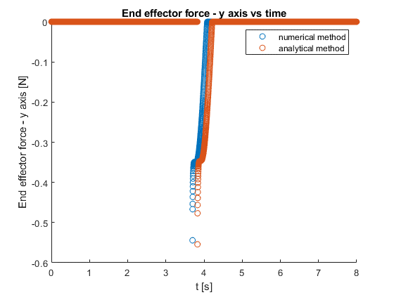
בקרת PD

Slide 37

מסקנות
בקרת PD
השיטה הנומרית מדויקת מאוד מבחינת מיקום.
בגלל אופן הגזירה הנומרית - הרובוט עם השיטה הנומרית מקדים את הרובוט עם השיטה האנליטית בכעשירית שניה (יתכן שגיאת קוד נומרית שניתן לתקן על פי הצורך).

Slide 38

בקרת PD - סטטוס: מבצעי
בקרת PD
חוק בקרה אמין ורובסטי המתאים לכל רובוט.
אפשרות לבצע מסלול המורכב ממספר קווים ישרים בצורה פשוטה.
התאמה לרובוטים אחרים כולל UR5 באמצעות שינוי פונקציית הקינמטיקה ההפוכה בלבד.

Slide 39
בקרת אימפדנס
בקרת אימפדנס
העמקה בחוק הבקרה
פתרון RK4
סימולציה OFFLINE של RK4
סימולצית חוק בקרת אימפדנס ב MJ-PY

Slide 40

בקרת אימפדנס - העמקה בחוק הבקרה
בקרת אימפדנס
חוק הבקרה המיושם בפרויקט – Position Based Impedance Control (PB-IC)
נלקח ממאמר מאת פרופ' זקסנהויז ותומר ולנסי (2003).
לא מתבסס באופן חזק על המודל הדינמי של הרובוט (בו עלולות להיות אי וודאויות).
בעל בקר בלולאה הפנימית של חוק הבקרה שמטרתו לעקוב אחר המסלול הרצוי של מודל האימפדנס.

Slide 41
בקרת אימפדנס - העמקה בחוק הבקרה
בקרת אימפדנס
דינמיקת יחידת הקצה מתוארת על ידי הנוסחה:
כאשר
– מטריצת האינרציה, סימטרית, positive definite.
- וקטור מומנטי המפרקים כתוצאה מכוחות חיכוך, כובד וצנטרפוגליים.
- וקטור המומנטים המסופק למפרקים מהמפעילים.
- מטריצת היעקוביאן הקושרת בין מהירות המפרקים למהירות יחידת הקצה.
- הכוחות שמפעילה הסביבה על יחידת הקצה.

Slide 42

בקרת אימפדנס - עקיבה אחר מסלול מודל האימפדנס
בקרת אימפדנס
מסלול מודל האימפדנס נשלט על ידי המד"ר:
כאשר
- מטריצת הקשיחות הרצויה.
- מטריצת הריסון הרצויה.
- מטריצת האינרציה הרצויה.
- מיקום ומהירות ווירטואליים של יחידת הקצה כפי שנשלח בתכנון המסלול המקורי.
- מיקום, מהירות ותאוצה רצויים לפי מודל האימפדנס.

Slide 43
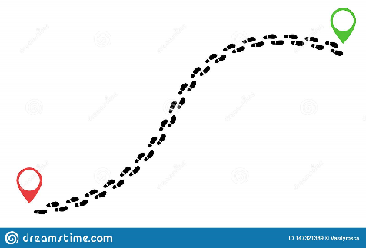
בקרת אימפדנס - עקיבה אחר מסלול מודל האימפדנס
בקרת אימפדנס
- מחושב מחיישן כוח הממוקם על יחידת הקצה.
על ידי פתרון המד"ר בזמן אמת בשיטת Runge Kutta 4 עבור מערכת משוואות באופן מטריציוני, ניתן לקבל את ערכי
מתוך ערכים אלה, מחושבים:
- זוויות המפרקים הרצויות לפי מודל האימפדנס.
- מהירויות המפרקים הרצויות לפי מודל האימפדנס.
- תאוצות המפרקים הרצויות לפי מודל האימפדנס.

Slide 44
בקרת אימפדנס - עקיבה אחר מסלול מודל האימפדנס
בקרת אימפדנס
בשלב זה ניתן לחשב את המומנטים אותם נדרש לספק למפרקים על מנת שיחידת הקצה תתנהג לפי מודל האימפדנס הרצוי:
כאשר:
- מטריצת קבועים דיפרנציאליים של הבקר.
- מטריצת קבועי הגבר פרופורציונלי של הבקר.

Slide 45
פתרון המד"ר בחוק הבקרה
בקרת אימפדנס
המד"ר הנתונה הינה מסדר 2.
על מנת לפתור - בונים 2 משוואות מסדר ראשון.
הקבועים K,B,M - מטריצות nXn כאשר n – מספר המפרקים.
הכוח - הינו וקטור 3X1 (בהנחת כוחות בלבד שפועלים על יחידת הקצה וללא מומנטים).
במידת הצורך ניתן יהיה להכליל את החוק לעבודה גם עם מומנטים.

Slide 46
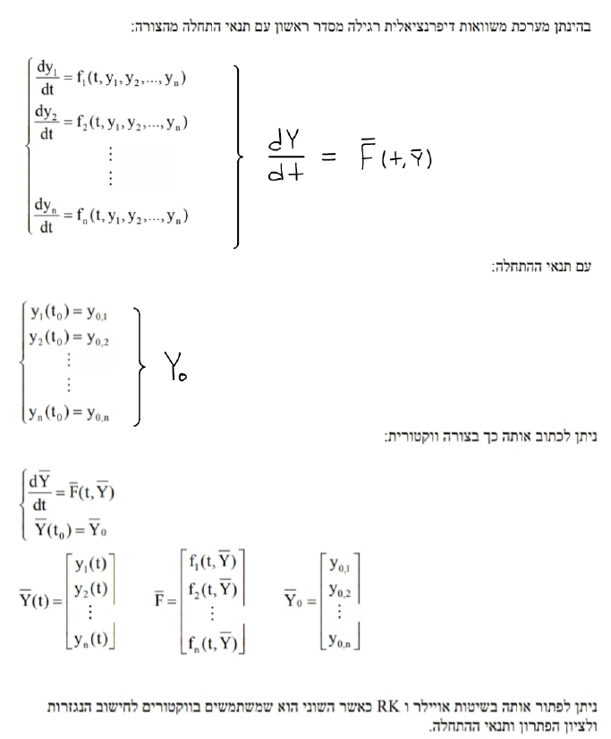
פתרון המד"ר לפי רונגה קוטה 4 למערכת משוואות
בקרת אימפדנס
אופן הפתרון לקוח מקורס אנליזה נומרית.
במקרה שלנו – נתונים תנאי התחלה על .
(בתחילת התנועה – מצב הרובוט, לאחר מכן נקודת הסיום של החישוב הקודם).

Slide 47
פתרון המד"ר לפי רונגה קוטה 4 למערכת משוואות
בקרת אימפדנס
המד"ר:
נסמן: , נגזור ונקבל:

Slide 48
בקרת אימפדנס
פתרון המד"ר לפי רונגה קוטה 4 למערכת משוואות
- על פי משוואה (*) משקף 45

Slide 49
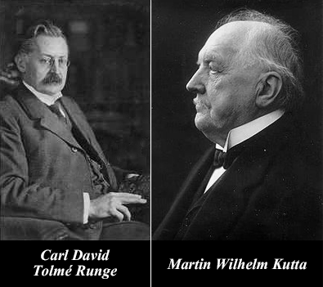
פתרון המד"ר לפי רונגה קוטה 4 למערכת משוואות
בקרת אימפדנס
הפתרון הכולל למד"ר בקוד הפייתון מתחשב גם בעובדה ש
הינם בעצמם (במקרה דו ממדי) וקטורים הכוללים ערכי x, y וש- K,B,M
הינם מטריצות.

Slide 50
פתרון המד"ר – דוגמאות הרצה (לא עם הרובוט)
בקרת אימפדנס
במקרה הראשון –
במקרה השני -
בשני המקרים מופעל כוח אקספוננציאלי רק בציר X, החל מ x=0.4.

Slide 51
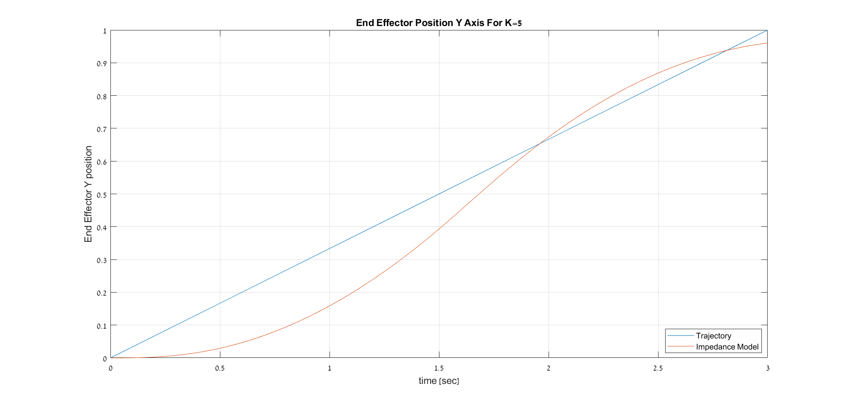
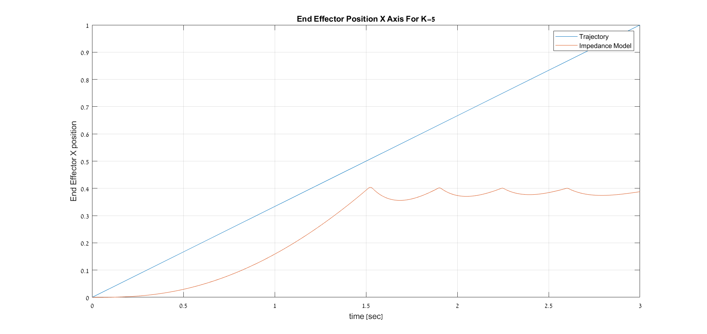
מקרה ראשון
בקרת אימפדנס

Slide 52


מקרה ראשון
בקרת אימפדנס

Slide 53


מקרה שני
בקרת אימפדנס

Slide 54


מקרה שני
בקרת אימפדנס

Slide 55
מסקנות
בקרת אימפדנס
ניתן לראות שהפעלת הכוח אכן משפיעה על תנועת יחידת הקצה כפי שציפינו.
הכוח בהדגמה מומש ככוח אקספוננציאלי, החל מערך x מסוים הוא בעל גודל ואחרת אפס. ישנן אי רציפויות בכוח שגורמות לאי רציפויות בתאוצה ולכן גם במהירות (בסימולציה "מציאותית" עם הרובוט הכוח נמדד באופן רציף ע"י חיישן ולכן לא צפויה בעיה כזו).

Slide 56

מסקנות
בקרת אימפדנס
כל עוד מטריצות K,B,M הינן אלכסוניות - הפעלת כוח בציר אחד לא משפיעה על התנועה בציר השני.
בנושא זה נדרשת העמקה בהבנת השפעת הפרמטרים על מסלול התנועה המתקבל, כמו גם בדיקת נכונות האלגוריתם על מקרי קצה - משימה מספר 1 להמשך.

Slide 57

הטמעת בקרת אימפדנס בתכנון המסלול
בקרת אימפדנס
פתרון המד"ר הוטמע בקוד תכנון המסלול.
בתוכנית - ניתן לבחור עבור כל הרצה האם התנועה תתבצע בבקרת PD קלאסית או בבקרת אימפדנס.

Slide 58
סימולציות בקרת אימפדנס - MJ-PY
בקרת אימפדנס
בסימולציות הבאות נבחן את התנהגות הרובוט בעת שימוש בבקרת אימפדנס.
הרובוט נע במסלול ישר ומבצע מגע עם מסה המחוברת לקפיץ.
בהתחלה, נבדוק עבור מטריצות B,M קבועות ומטריצה K משתנה, לאחר מכן נבדוק עבור מטריצות K,M קבועות ומטריצה B משתנה. ולבסוף עבור מטריצות K,B קבועות ומטריצה M משתנה.

Slide 59

סימולציות בקרת אימפדנס - MJ-PY
בקרת אימפדנס

Slide 60

השוואה בין בקרים שונים - שוני במטריצה K לצורך פשטות נסתכל רק על $θ_{1}$
בקרת אימפדנס
מאפייני הבקרים:
מטריצות האימפדנס:

Slide 61


בקרת אימפדנס
End effector position along y axis vs time
zoom
Mass attached to a spring

Slide 62

בקרת אימפדנס
Mass attached to a spring

Slide 63

בקרת אימפדנס

Slide 64


בקרת אימפדנס
zoom

Slide 65

בקרת אימפדנס
Mass bouncing
All but PD

Slide 66

בקרת אימפדנס
Mass bouncing
All but PD

Slide 67

השוואה בין בקרים שונים - שוני במטריצה B לצורך פשטות נסתכל רק על $θ_{1}$
בקרת אימפדנס
מאפייני הבקרים:
מטריצות האימפדנס:

Slide 68

בקרת אימפדנס
Mass attached to a spring

Slide 69

Mass attached to a spring
בקרת אימפדנס

Slide 70

בקרת אימפדנס

Slide 71


בקרת אימפדנס
zoom

Slide 72

בקרת אימפדנס
Mass bouncing
All but PD

Slide 73

בקרת אימפדנס
Mass bouncing
All but PD

Slide 74
השוואה בין בקרים שונים - שוני במטריצה B לצורך פשטות נסתכל רק על $θ_{1}$
מאפייני הבקרים:
מטריצות האימפדנס:
בקרת אימפדנס

Slide 75


בקרת אימפדנס
Mass attached to a spring
zoom
Virtual mass effect on the impact inertia

Slide 76


zoom
Mass attached to a spring
בקרת אימפדנס

Slide 77

בקרת אימפדנס

Slide 78

בקרת אימפדנס

Slide 79

בקרת אימפדנס
Mass bouncing
All but PD

Slide 80

בקרת אימפדנס
Mass bouncing
All but PD

Slide 81
מסקנות בקרת אימפדנס עד כה
בקרת אימפדנס
על פניו נראה שהבקרה פועלת.
ניתן לראות ששינוי פרמטרים באימפדנס גורמים לשינוי בהתנהגות הרובוט.
למשל: הגדלת קבוע הקפיץ הוירטואלי גורמת לרובוט להתנהג באופן תונד יותר (האם זו ההתנהגות הרצויה?)
למשל: הגדלת המסה הוירטואלית מגדילה את אינרצית הרובוט בעת ההתנגשות.

Slide 82
מסקנות בקרת אימפדנס עד כה
בקרת אימפדנס
משימה בעדיפות עליונה: נדרשות עוד שעות עבודה לטובת מחקר התוצאות ודיבוג קוד הבקרה בהתאם.
המלצה של המנחה: פירוק הבקר לרכיבים ובחינת ההשפעה של כל רכיב על אופן פעולת הרובוט.

Slide 83

בקרת אימפדנס
We hope you enjoy!
Few more slides to go!

Slide 84
פירוט - חילוץ
בקרת אימפדנס
שיטה נומרית: פתרון המשוואה: .
שימוש בנגזרת נומרית של היעקוביאן (גז ירה אחורית).
כאשר העעקוביאן עצמו הוא תוצר של הסימולטור . מתקיים . .
אין צורך לדעת מה הוא יעקוביאן הרובוט.
שיטה אנליטית: פתרון המשוואה:
מתקיים: .
יעקובאין + נגזרתו אנליטיים.

Slide 85


מידול מנגנון מחבר קפיצי ב- MuJoCo
סטטוס נוכחי
ניסיון מידול מחבר קפיצי כמו בארון חשמל.
משמאל - בקרת PD, מימין בקרת אימפדנס.
בבקרת אימפדנס - יחידת הקצה לא מצליחה לחדור את המחבר הקפיצי - מבוצעת עבודה לכוונון בקרת האימפדנס לביצוע המשימה בהצלחה.

Slide 86
צפי התקדמות ואבני דרך מרכזיות לסיום הפרויקט
סטטוס נוכחי
ווידוא נכונות הקוד של חוק הבקרה על כל מצבי הקצה.
מעבר לרובוט 3 ד"ח או לרובוט 6 ד"ח.
מידול הסביבה באופן מדויק.
המשך מחקר בקרת האימפדנס :
אימפדנס תלוי מיקום/מאורע.
צימודים
השפעות הפוכות (כיצד כוח משפיע על סיבוב ומומנט על תנועה).

Slide 87

תודה על ההקשבה

